Slide 1
Analiza porównawcza wybranych
cech pakietów obliczeniowych w perspektywie ogólnoakustycznej
Autor: Szymon Mikulicz
Promotor: dr inż. Bartłomiej Borkowski
Recenzent: prof. dr hab. inż. Jerzy Wiciak
Data: 25.01.2018

Slide 2
Wprowadzenie
Pakiety do obliczeń numerycznych są często wykorzystywanym narzędziem w akustyce
Są stosowane w przetwarzaniu sygnałów, obliczeniach układów mechanicznych i akustycznych
Celem pracy było wprowadzenie w funkcjonalność oraz porównanie prędkości obliczeń pakietów.
Zbadano 5 pakietów: MATLAB, GNU Octave, Anaconda, JuliaPro I Scilab.

Slide 3
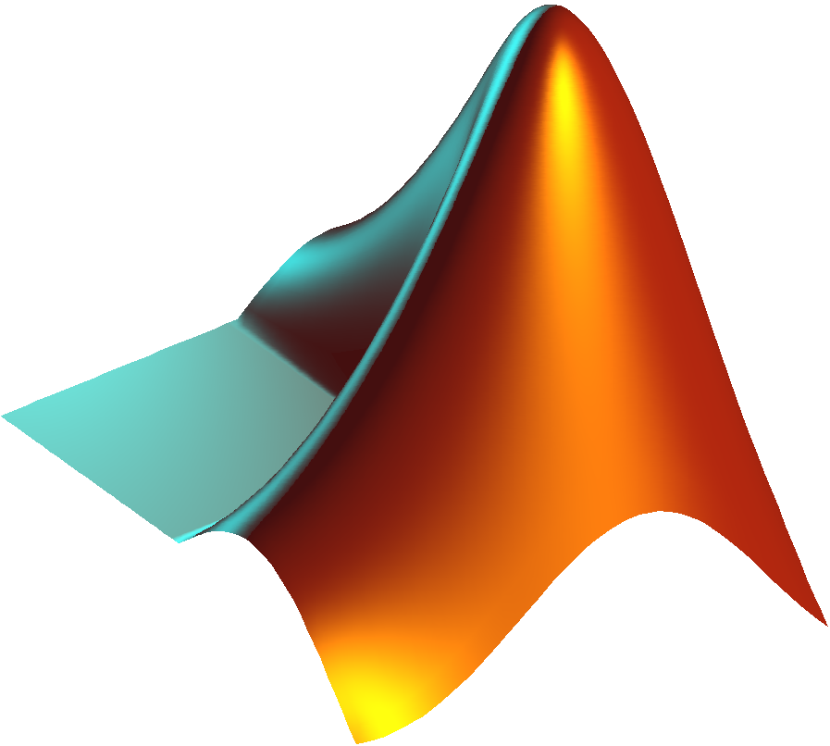
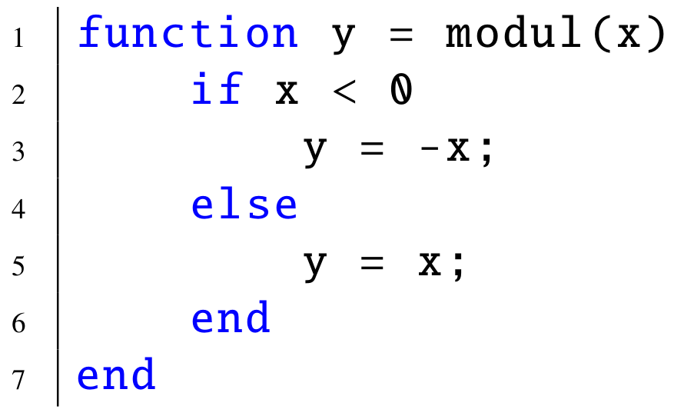
Badane pakiety MATLAB
Pakiet do obliczeń numerycznych i skryptowy język programowania
Rozszerzanie fukcjonalności przez toolboxy
Składnia oparta na zapisie matematycznym
Rozbudowany interfejs graficzny

Slide 4

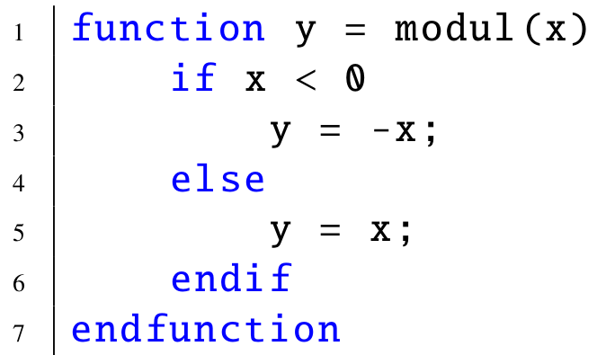
Badane pakiety GNU Octave
Pakiet do obliczeń numerycznych i skryptowy język programowania
Rozszerzanie funkcjonalonści poprzez biblioteki z Octave-Forge
Składnia zgodna z MATLABem, posiada dodatkowe elementy
Interfejs graficzny wzorowany na MATLABie i interfejs wiersza poleceń

Slide 5
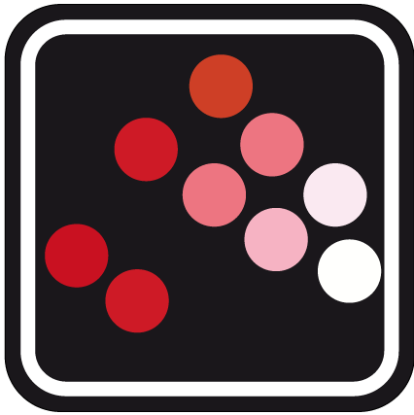

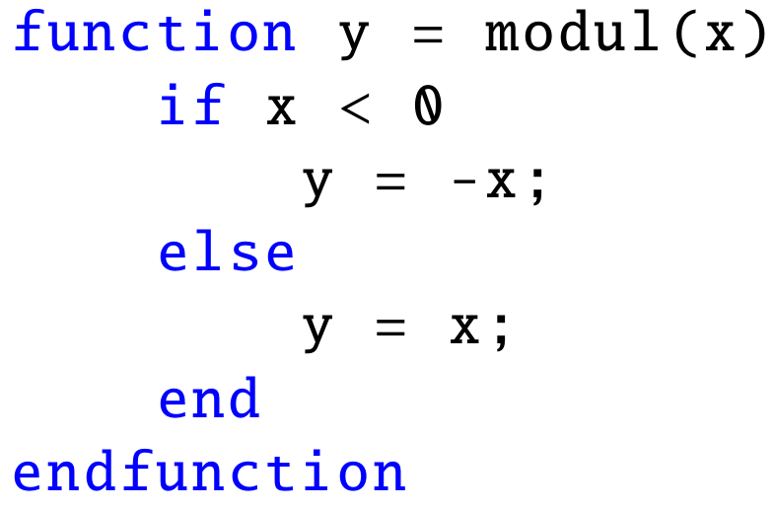
Badane pakiety Scilab
Pakiet do obliczeń numerycznych i skryptowy język programowania
Możliwość instalacji bibliotek z repozytorium ATOMS
Składnia bardzo zbliżona do MATLABa, ale niekompatybilna
Interfejs graficzny wzorowany na MATLABie

Slide 6

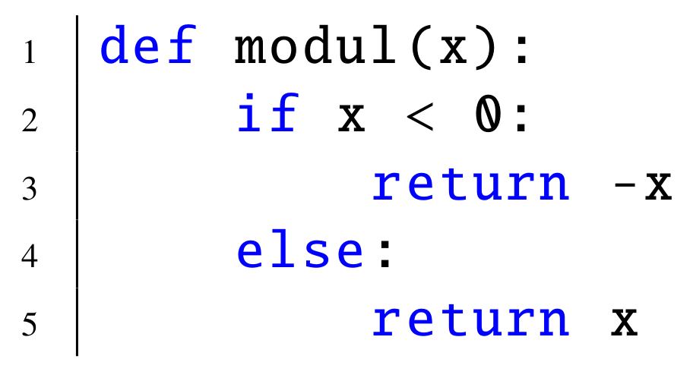
Badane pakiety Anaconda
Dystrybucja języka Python
Posiada najczęściej używane biblioteki naukowo-techniczne
Możliwość instalacji bibliotek z Anaconda Cloud i PyPI
Składnia Pythona różna od składni pozostałych pakietów
Interfejs graficzny Spyder – wzorowany na MATLABie i interfejs wiersza poleceń IPython

Slide 7

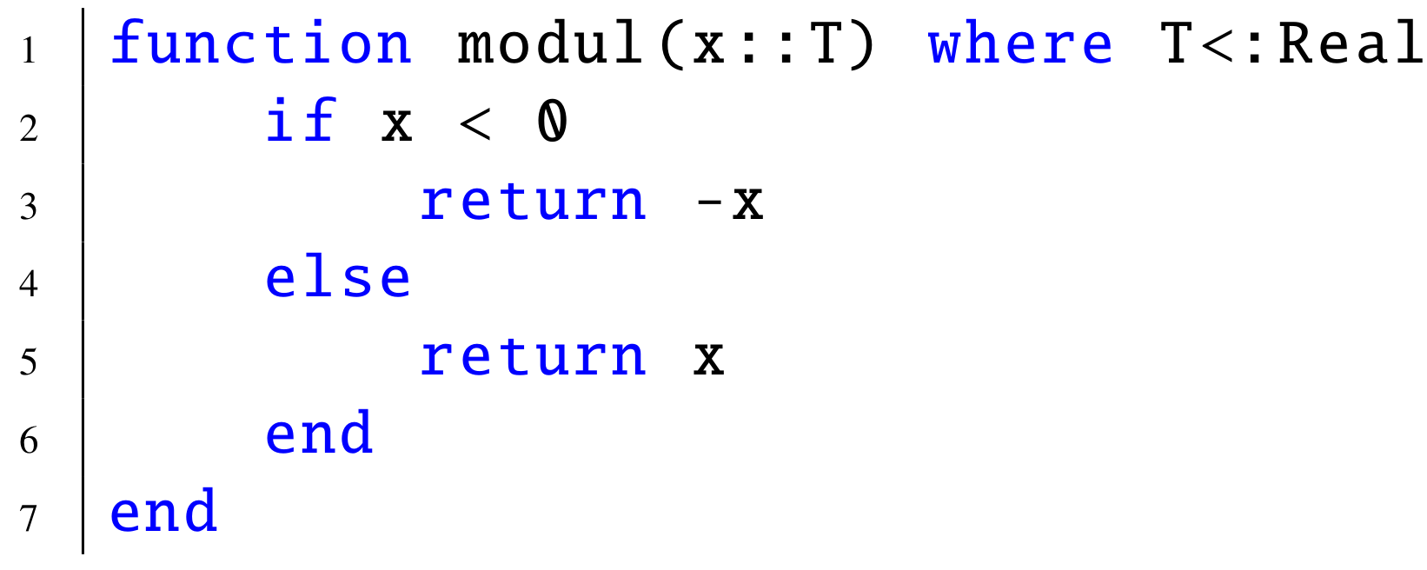
Badane pakiety JuliaPro
Dystrybucja języka Julia
Posiada najczęściej używane biblioteki
Możliwość instalacji bibliotek z głównego repozytorium Julii
Składnia oparta na MATLABie, lecz niekompatybilna
Interfejs graficzny Juno – i interfejs wiersza poleceń

Slide 8
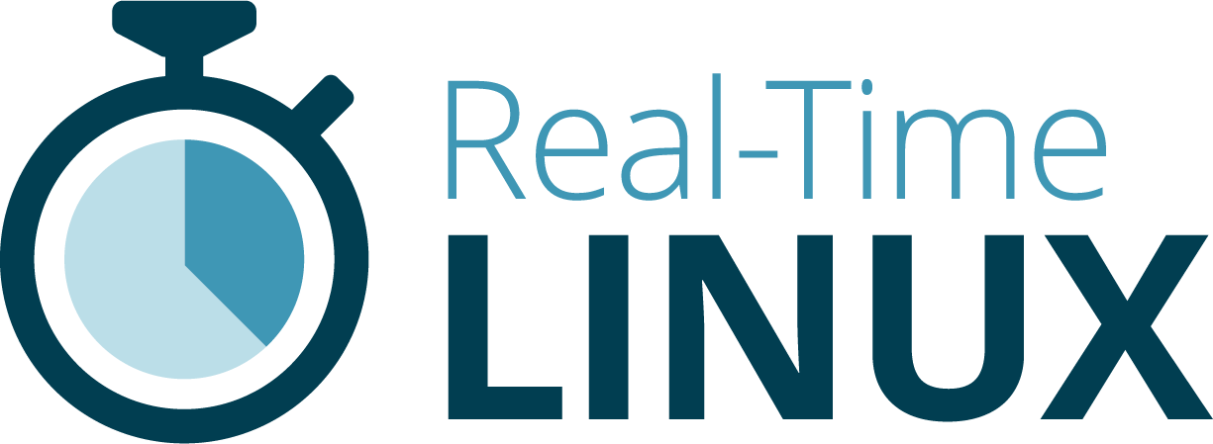
Proces badawczy
Testy przeprowadzono na komputerze stacjonarnym i laptopie
Wykorzystano system operacyjny GNU/Linux z jądrem RTLinux
Stworzono system do automatycznego testowania
Testy uruchomiono na różnych rozmiarach wektorów wejściowych
Każdy test został uruchomiony po 100 razy

Slide 9
Badane procedury
Funkcje biblioteczne:
Sinus
Splot
FFT
Wczytywanie pliku typu WAV
Funkcje własne:
Four1() – implementacja algorytmu FFT Cooleya-Turkeya

Slide 10
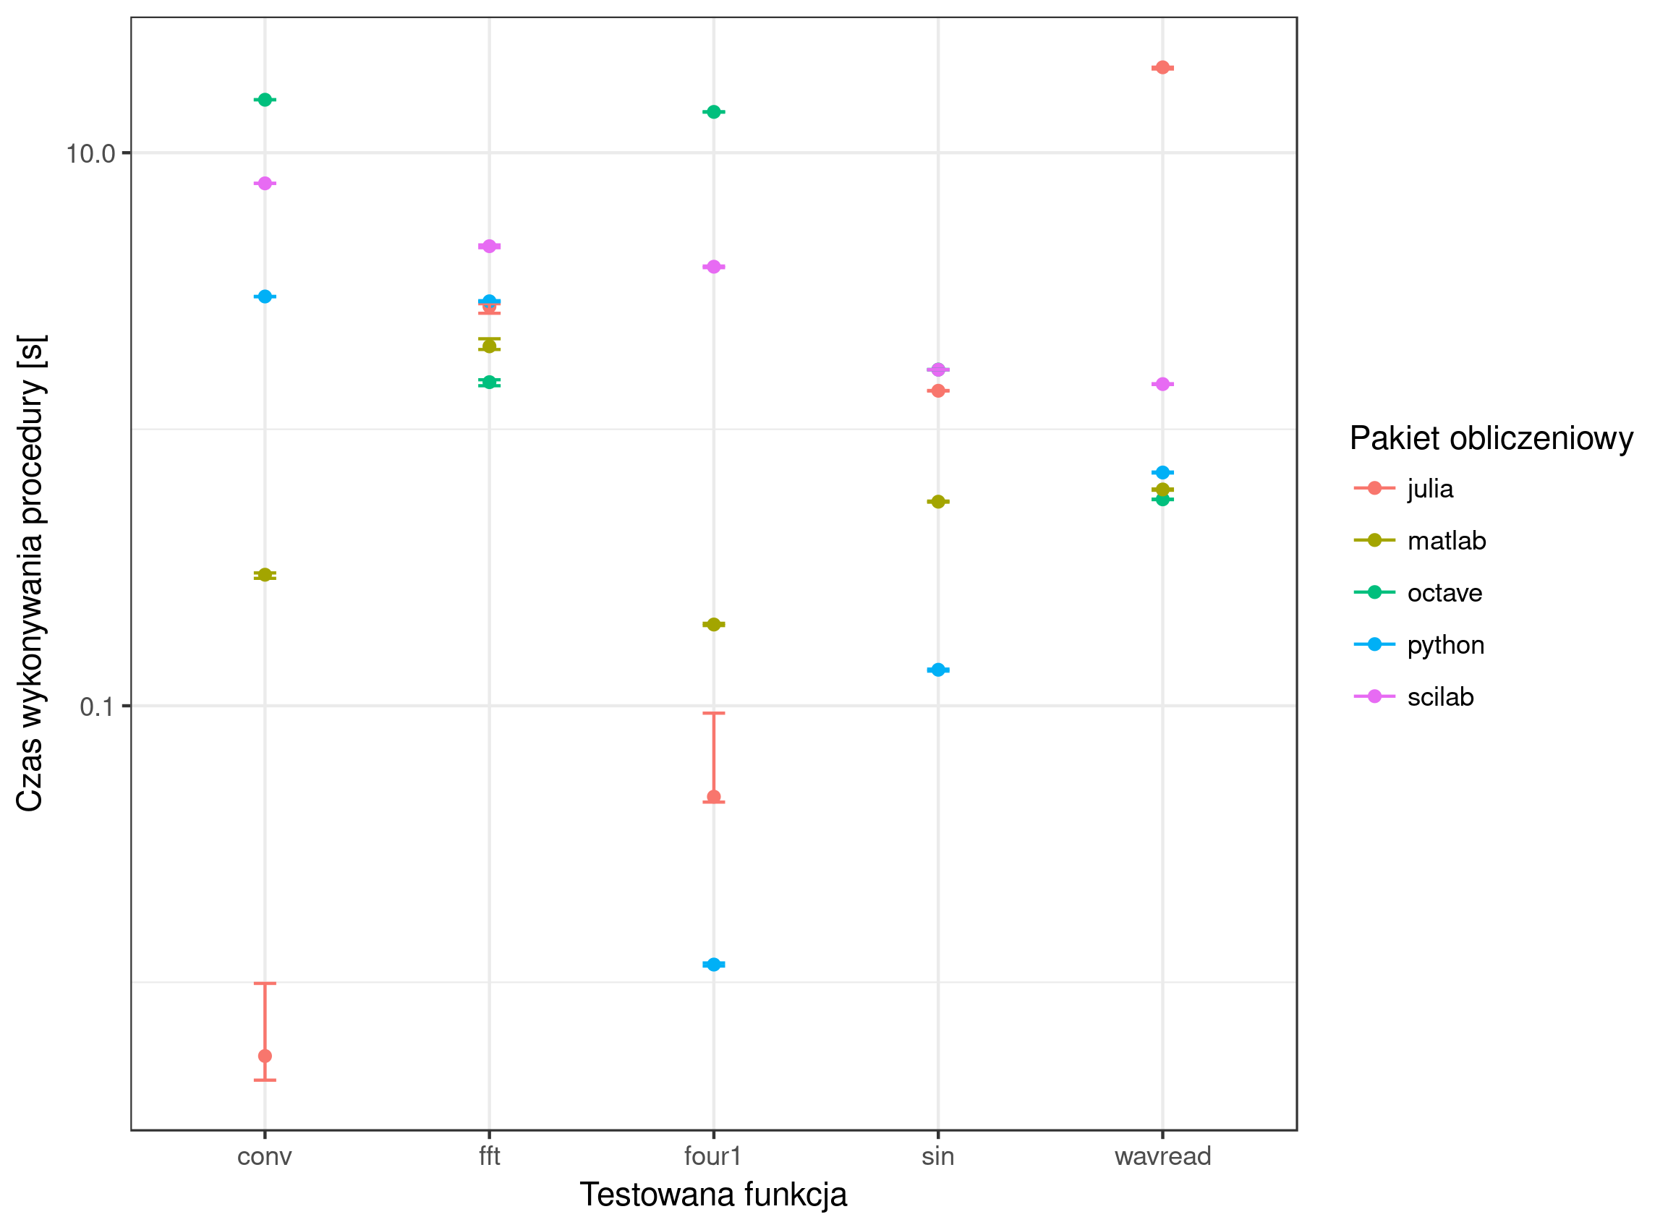
Wyniki Laptop

Slide 11
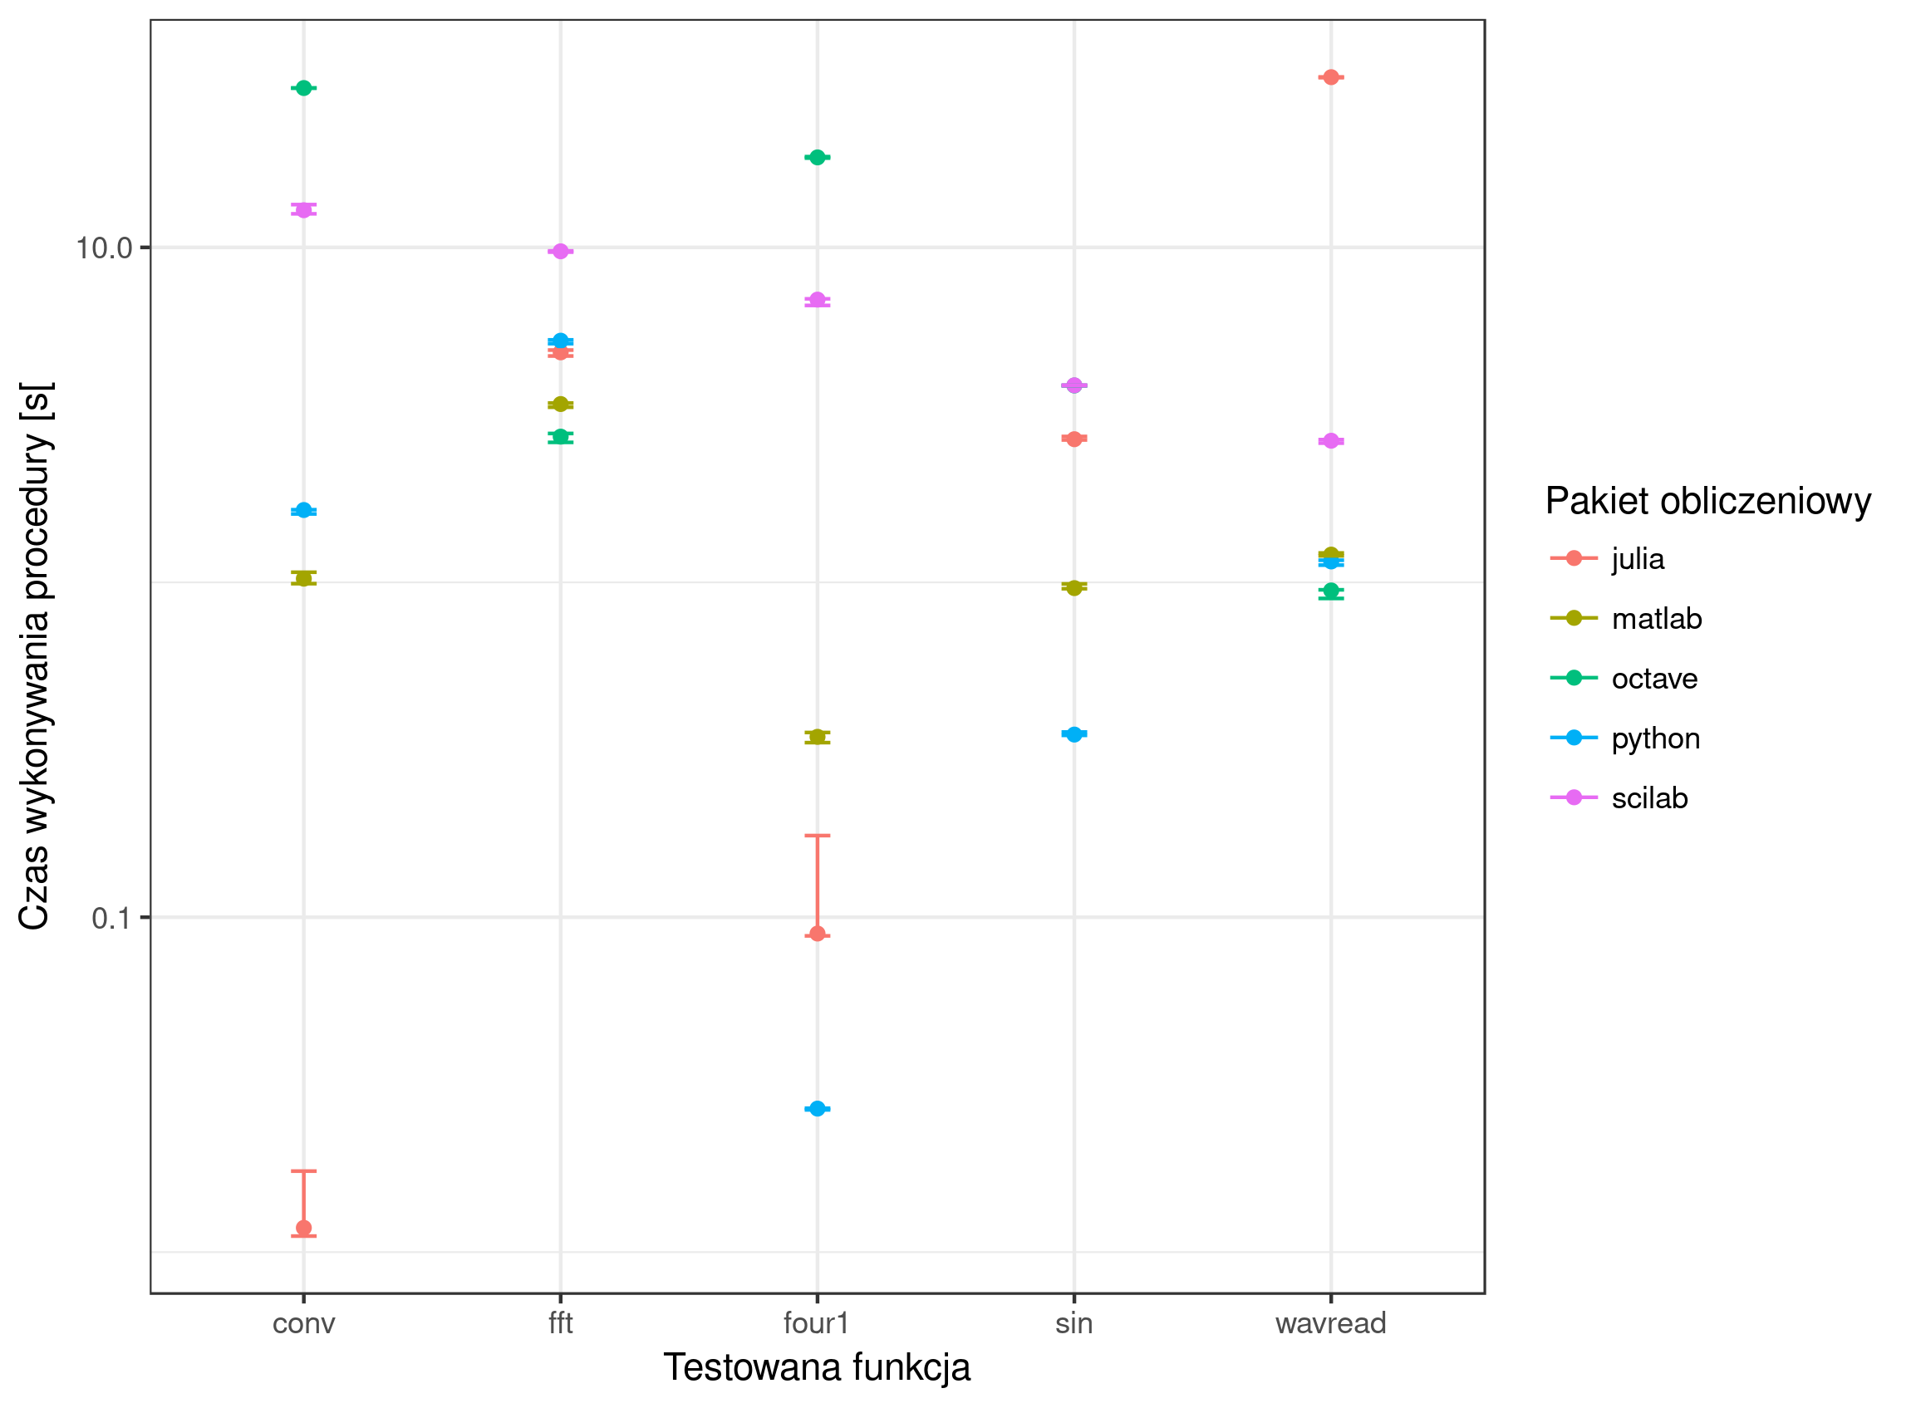
Wyniki PC

Slide 12
Wnioski
Żaden z pakietów nie ma jednoznacznej przewagi nad pozostałymi
Scilab jest wolny w każdym teście
Najszybsze są Python, MATLAB i Julia
Julia wczytuje pliki WAV najwolniej, lecz wykonuje splot najszybciej
Python wykonuje procedurę własną najszybciej
Nie ma znaczących różnic pomiędzy wynikami z laptopa i z komputera stacjonarnego

Slide 13
Dalsze kierunki badań
Więcej testów
Więcej pakietów
Więcej systemów operacynych (BSD, MS Windows, ...)
Więcej architektur procesora (ARM, RISC-V, ...)
Dokładna analiza wykorzystania zasobów komputera przez procesy pakietów

Slide 14
Dziękuję za uwagę

